Slide 1

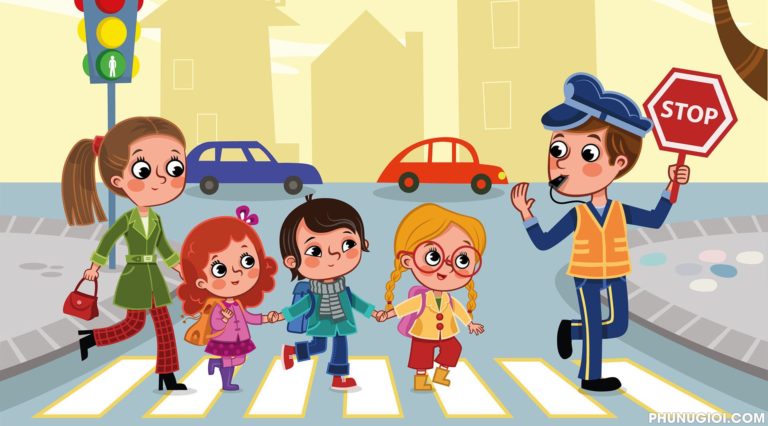

NGÀY HỘI GIAO LƯU
Chủ đề: Chúng em với an toàn giao thông

Slide 2
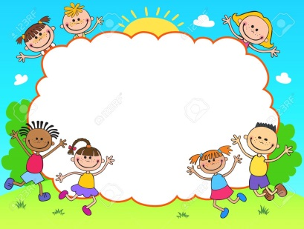
ĐỒNG DIỄN
“VUI GIAO THÔNG”

Slide 3


MẦM NON HOA HỒNG
AI THÔNG MINH
NĂM HỌC : 2024_ 2025

Slide 4


Câu 1: Phương tiện giao thông nào chạy trên đường bộ?
1
Ô tô
2
Tàu thủy
3
Máy bay

Slide 5
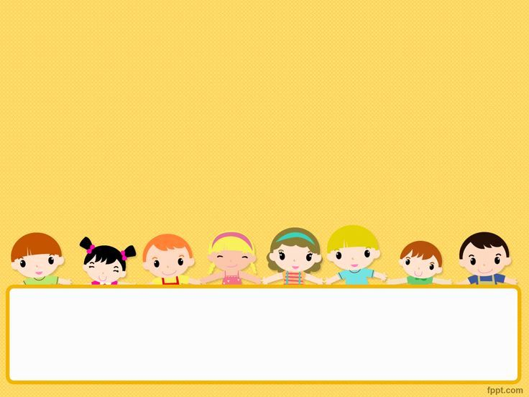
Câu 2 : Khi đi qua ngã ba, ngã tư có tín hiệu đèn đỏ các con phải làm gì ?
1
Vượt đèn đỏ
2
Dừng lại trước vạch trắng
3
Đi chậm

Slide 6
Câu 3: Khi ngồi trên xe ô tô, con phải như thế nào?
1
Ngồi ngoan, không đi lại trên xe, không quay trước, quay sau, không thò đầu, thò tay ra ngoài xe.
2
Quay trước, quay sau, thò đầu, thò tay ra ngoài xe.
3
Nói bố mẹ chạy xe nhanh

Slide 7
Câu 5: Khi đi trên đường, tham gia giao thông , các con đi phía bên nào?
1
Đi phía bên tay trái
2
Đi giữa lòng đường
3
Đi phía bên tay phải và đi đúng phần đường theo quy định.

Slide 8

Câu 6: Phương tiện giao thông nào được ưu tiên
khi tham gia giao thông?
1
Xe tải
2
Xe chở khách
3
Xe cứu hỏa

Slide 9
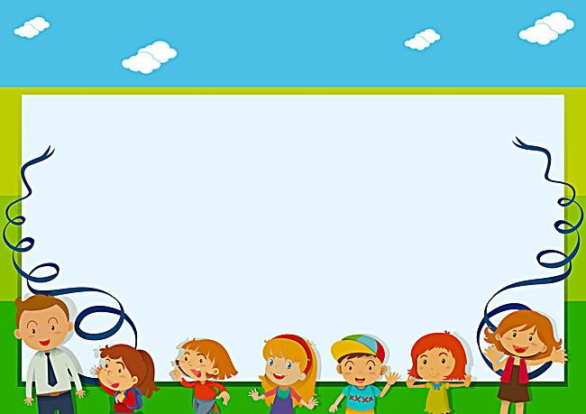

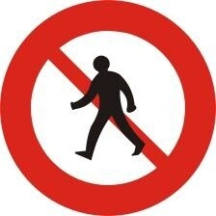
Câu 7: Biển báo sau có ý nghĩa gì?
1.Biển cấm người đi bộ
2.Biển cấm đi ngược chiều
3.Biển Cấm ô tô

Slide 10
Câu 8: Khi được ba mẹ chở các con đi học, hay đi chơi bằng xe gắn máy,
Xe mô tô, việc làm đầu tiên của con khi ngồi lên xe là gì?
1
Ngồi lên xe đội mũ bảo hiểm
2
Ngồi lên xe không đội mũ bảo hiểm
3
Ngồi lên xe đội mũ len

Slide 11

Câu 11: Biển báo giao thông xuất hiện trong video và biển báo gì ?
1. biển báo chỉ dẫn
2. biển báo nguy hiểm
3.Biển báo cấm

Slide 12
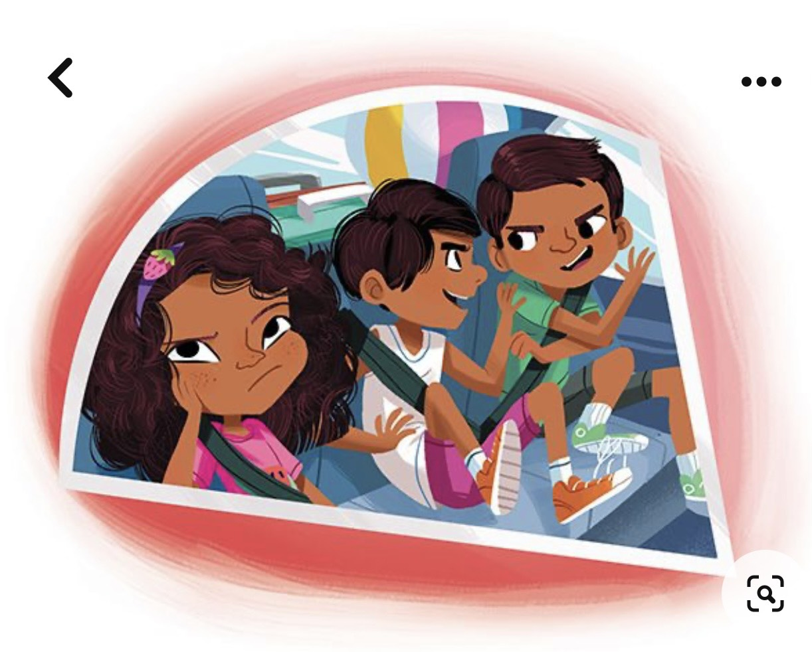
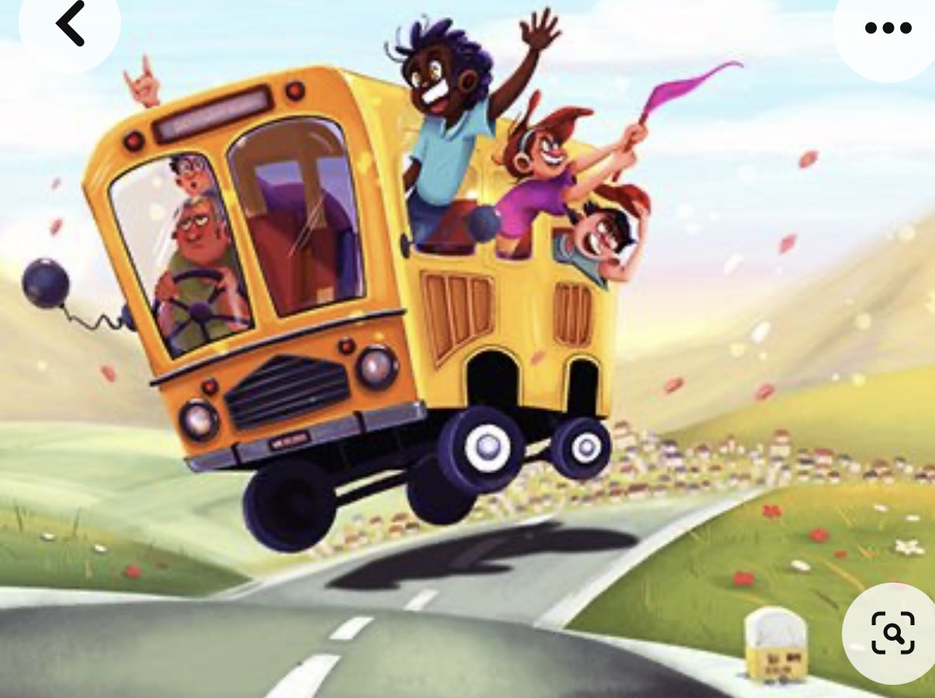
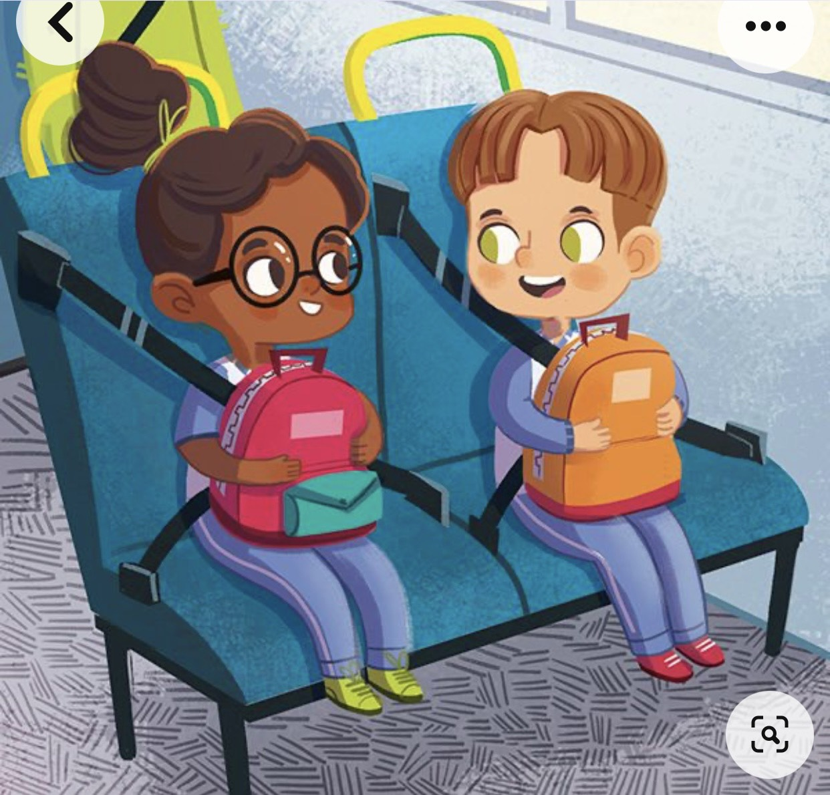
Câu 12: Hành vi nào trong các hình sau là hành vi đúng
1
2
3
1. Hình 1
2. Hình 2
3. Hình 3

Slide 13


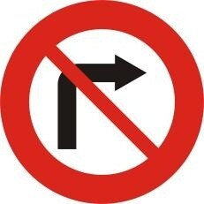
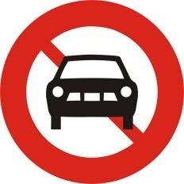
Câu 13: Trong những biển báo sau,
Biển báo nào là biển “ cấm rẻ phải”?
1.
2.
3.
1. Biển 1
2. Biển 2
3. Biển 3

Slide 14
Câu 15: Hãy chọn phương án đúng
để giúp các bạn nhỏ trong video qua đường an toàn
1
Nhờ người lớn xung quanh dắt qua đường khi thấy an toàn.
2
Đi vào vạch kẻ trắng trên đường khi có tín hiệu đèn xanh dành cho người đi bộ
3
Cả 2 ý trên đều đúng

Slide 15

Cảm ơn quý thầy cô

